Slide 1
ГРАЖДАНСКОЕ И ПАТРИОТИЧЕСКОЕ ВОСПИТАНИЕ СТУДЕНТОВ КАК УСЛОВИЕ ФОРМИРОВАНИЕ БУДУЩЕГО СПЕЦИАЛИСТА

Slide 2
«Я родился на Дону, рос там, учился,
Формировался как человек и писатель
И, будучи патриотом своей великой,
могущественной Родины, с гордостью
говорю, что являюсь и патриотом своего
родного Донского края….».
Михаил Александрович Шолохов

Slide 3
ГРАЖДАНСКО-ПАТРИОТИЧЕСКОЕ
ФИЗИЧЕСКОЕ
ТРУДОВОЕ
НАПРАВЛЕНИЯ
ВОСПИТАТЕЛЬНОЙ
СИСТЕМЫ
ИССЛЕДОВАТЕ-ЛЬСКОЕ
КУЛЬТУРНО-ЭСТЕТИЧЕСКОЕ

Slide 4
ВОСПИТАТЕЛЬНАЯ РАБОТА

Slide 5
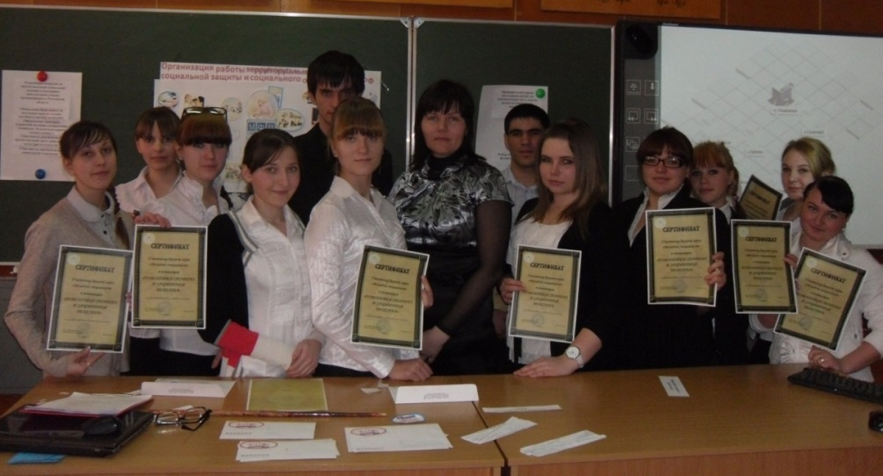
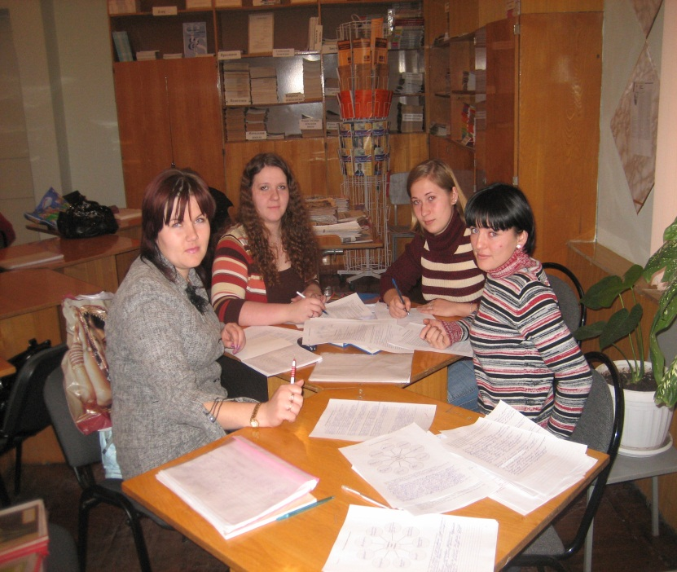
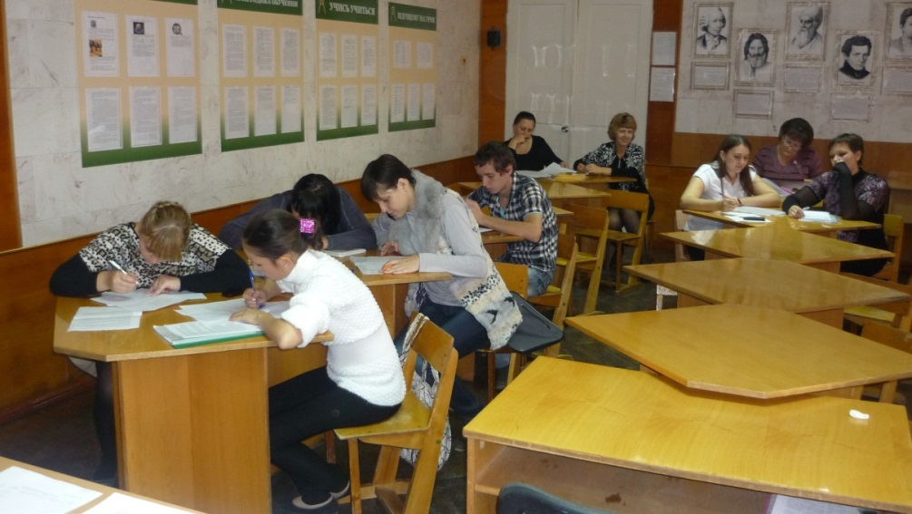
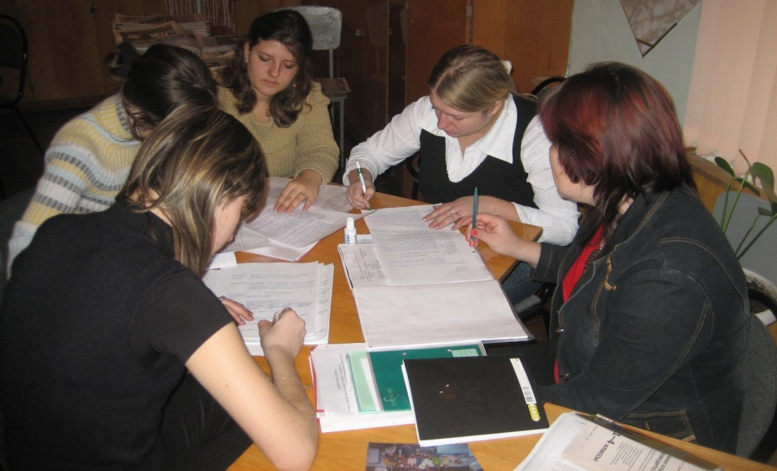
СОЦИАЛЬНО-ОБЩЕСТВЕННЫЕ ДИСЦИПЛИНЫ

Slide 6
СОЦИАЛЬНО-ПЕДАГОГИЧЕСКАЯ ПРАКТИКА
преддипломная педагогическая практика
пробные занятия
ПРОИЗВОДСТВЕННАЯ ПРАКТИКА
летняя практика
практика по профилю специальности
ПЕДАГОГИЧЕСКАЯ ПРАКТИКА
психолого-педагогическая
полевая
практика
внеучебная воспитательная
УЧЕБНАЯ ПРАКТИКА
практика
наблюдений и показательных уроков
ознакомительная практика

Slide 7
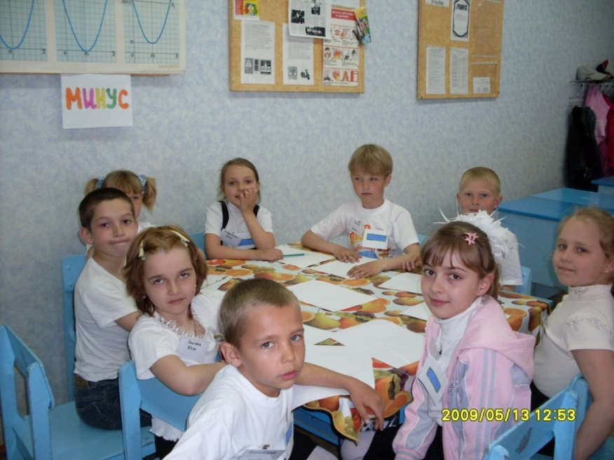
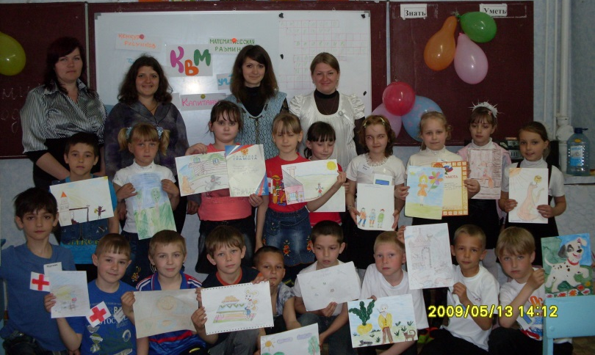
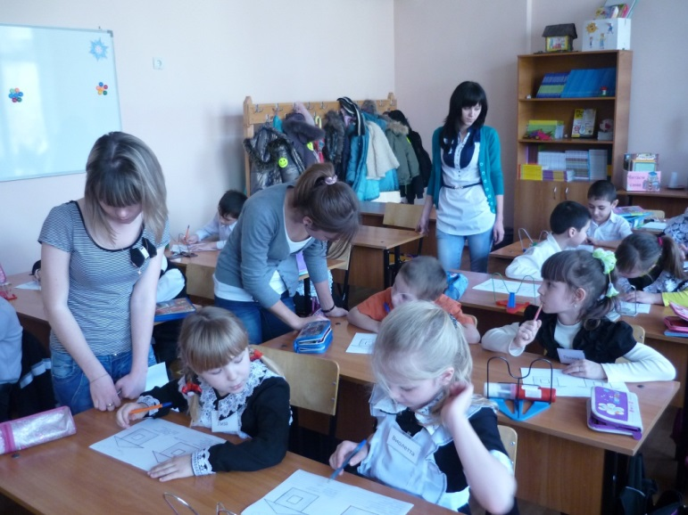
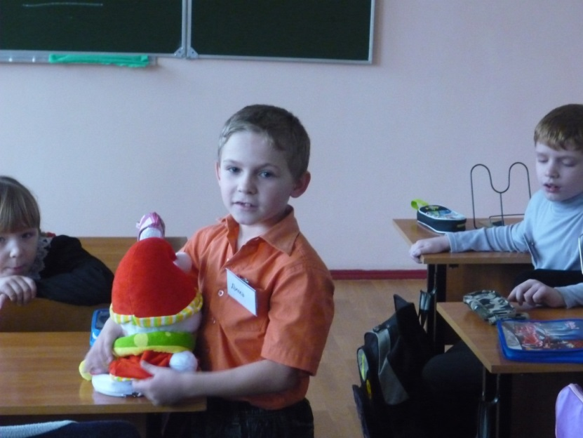
СОЦИАЛЬНО-ПЕДАГОГИЧЕСКАЯ ПРАКТИКА

Slide 8
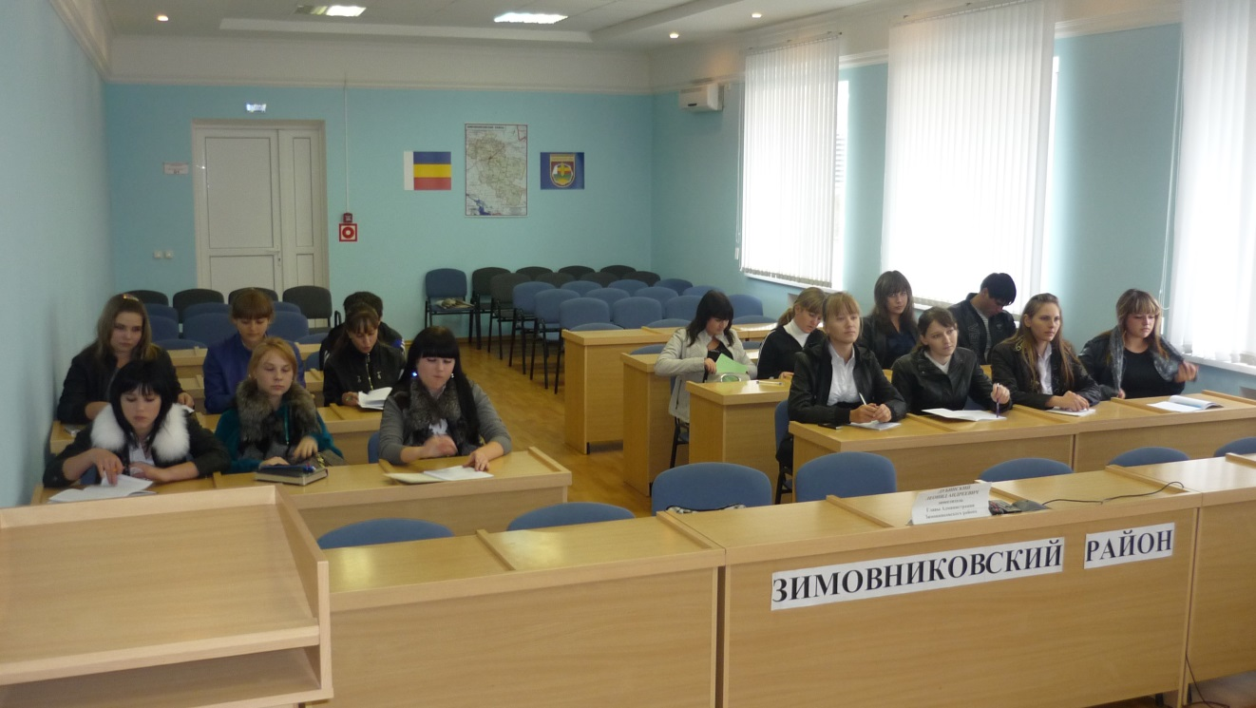
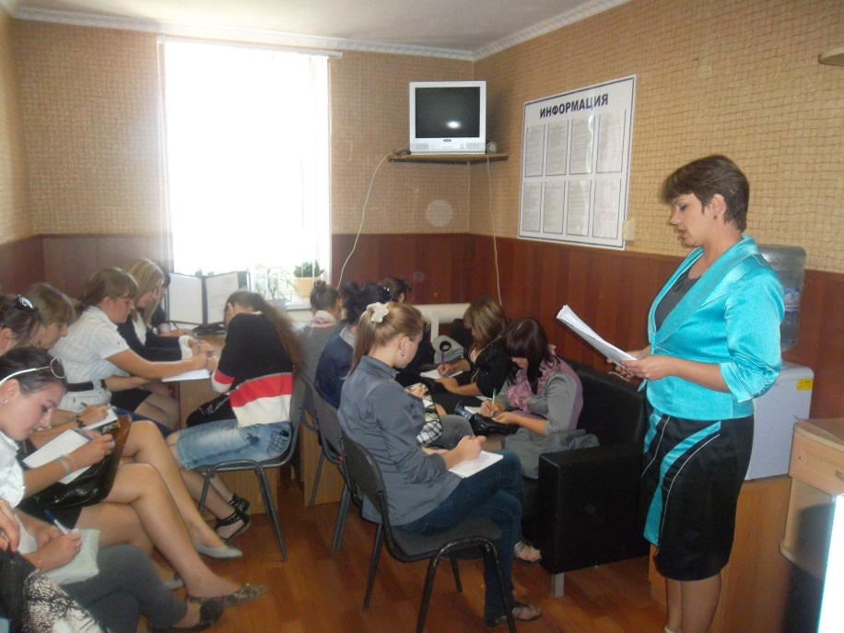
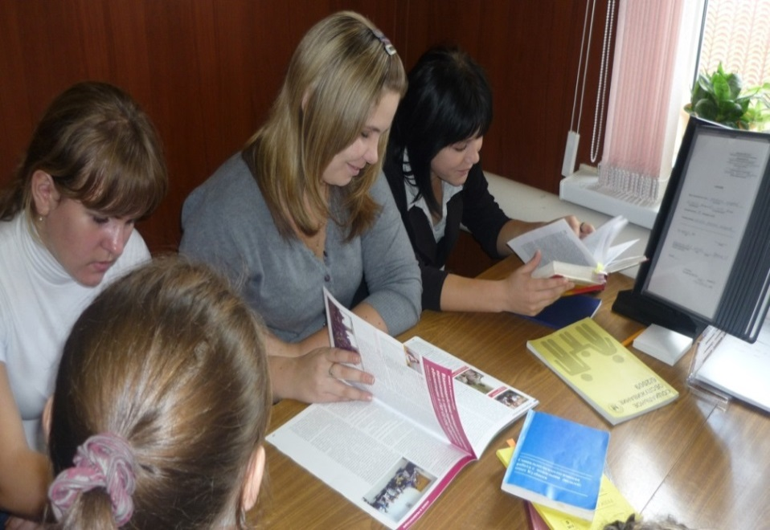
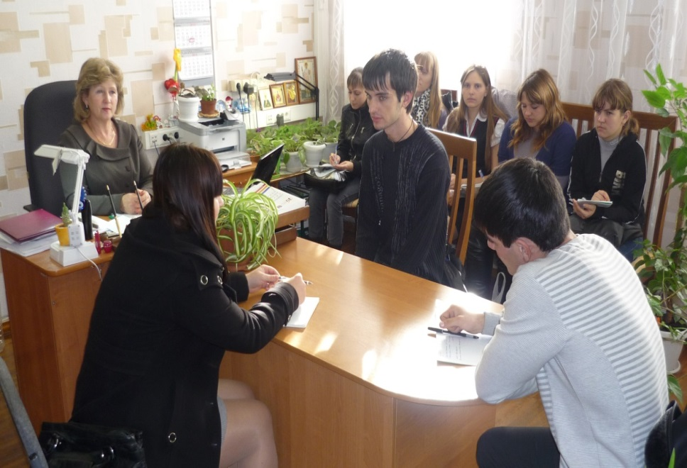
СОЦИАЛЬНАЯ РАБОТА

Slide 9
СОЦИАЛЬНО-ПСИХОЛОГО ПЕДАГОГИЧЕСКАЯ СЛУЖБА
СППС
психолого-социально педагогическое сопровождение студентов
(категорий)
психолого-педагогическое сопровождение педагогов в профессиональной деятельности
Социально-педагогическая деятельность с семьёй
НАПРАВЛЕНИЯ ДЕЯТЕЛЬНОСТИ
диагностическое направление
психолого-социально-педагогическая деятельность со студентами в общежитии «зимпк»
социально-педагогическая профилактика,
коррекция и реабилитация
социально-информацион-ное

Slide 10
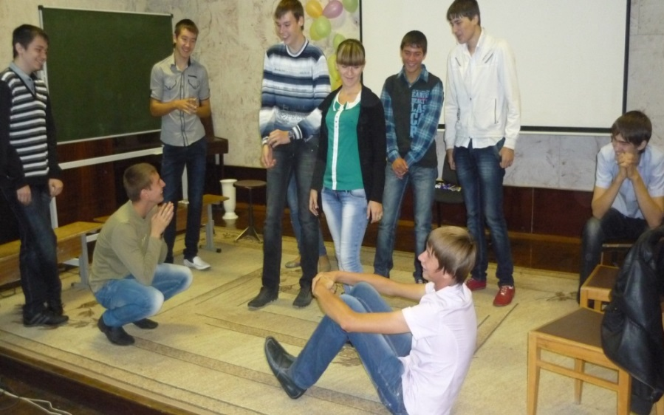
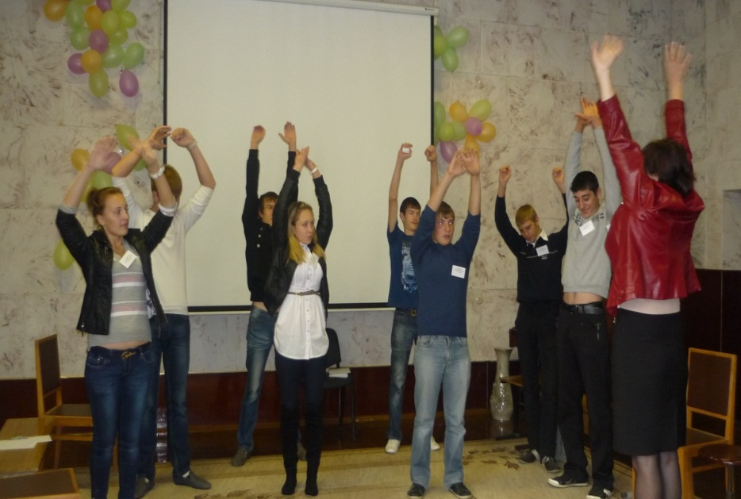
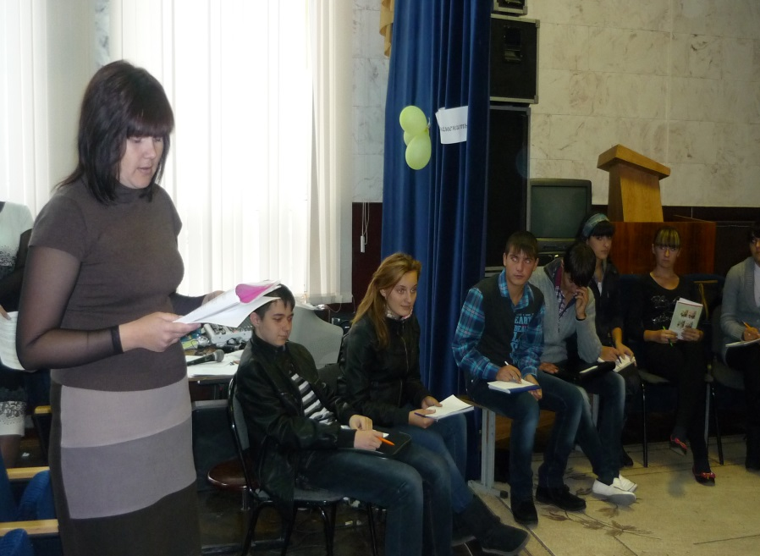
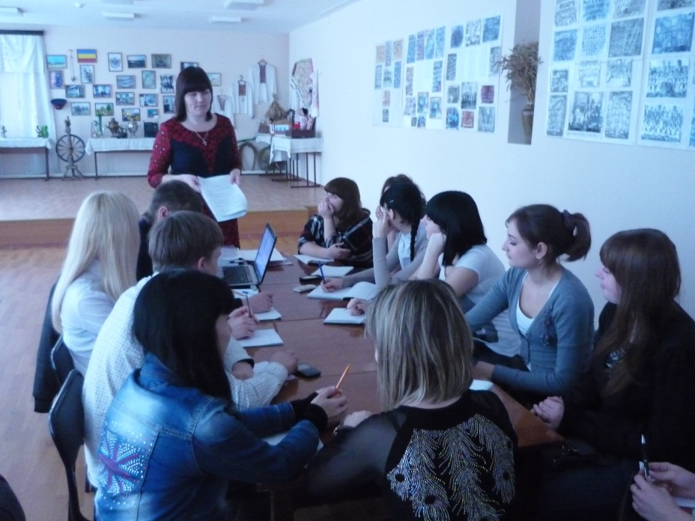
ТРЕНИНГОВЫЕ ЗАНЯТИЯ

Slide 11
СОЦИУМ

Slide 12
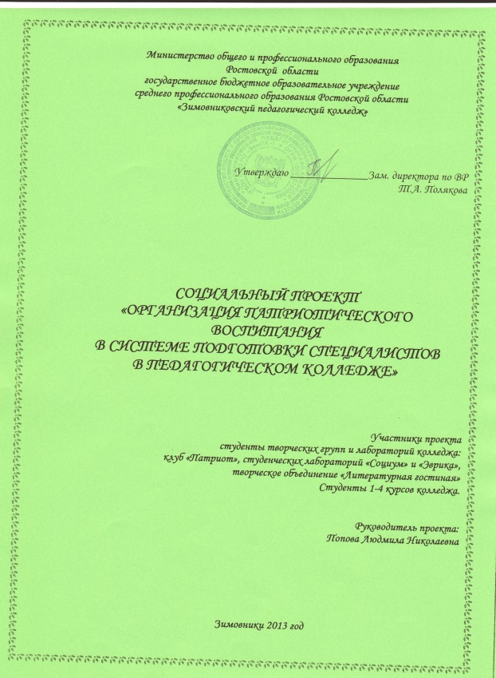
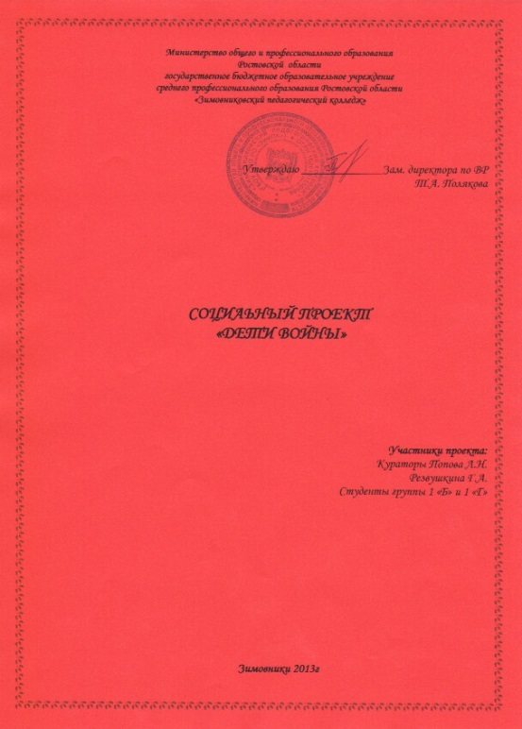
СОЦИАЛЬНЫЕ ПРОЕКТЫ

Slide 13
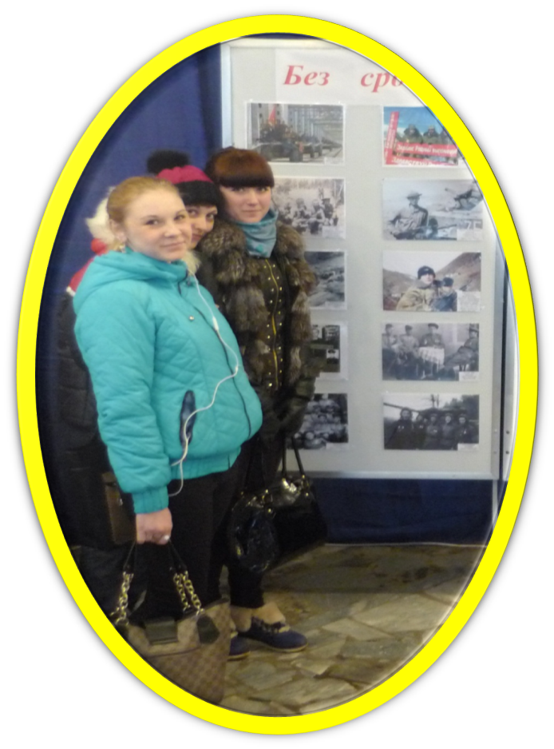
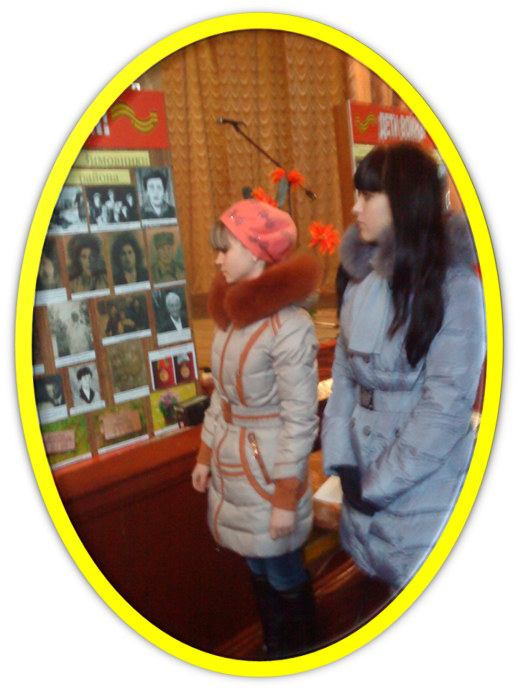
СОЦИАЛЬНЫЕ ПРОЕКТЫ

Slide 14
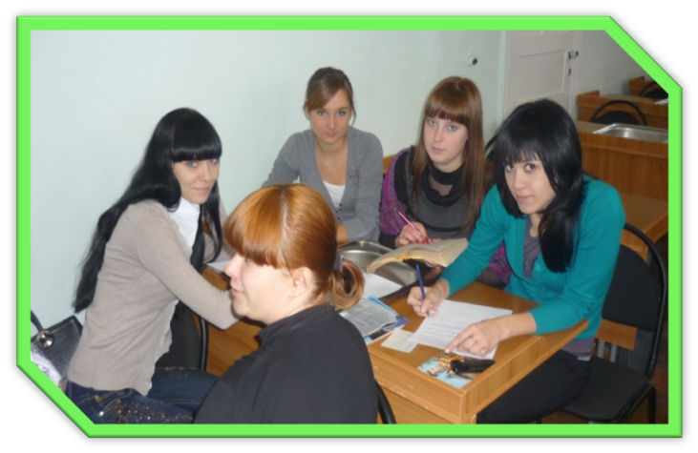
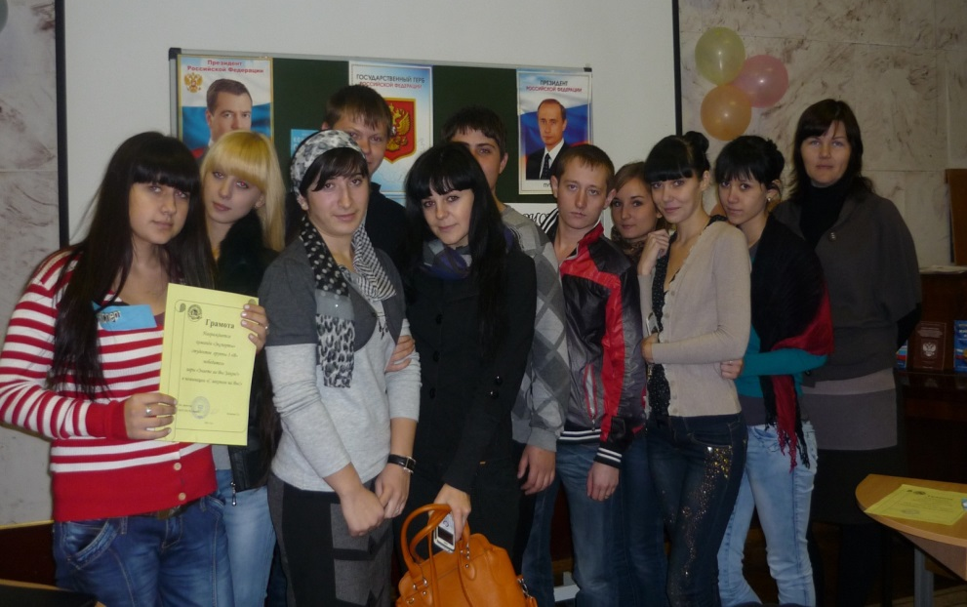
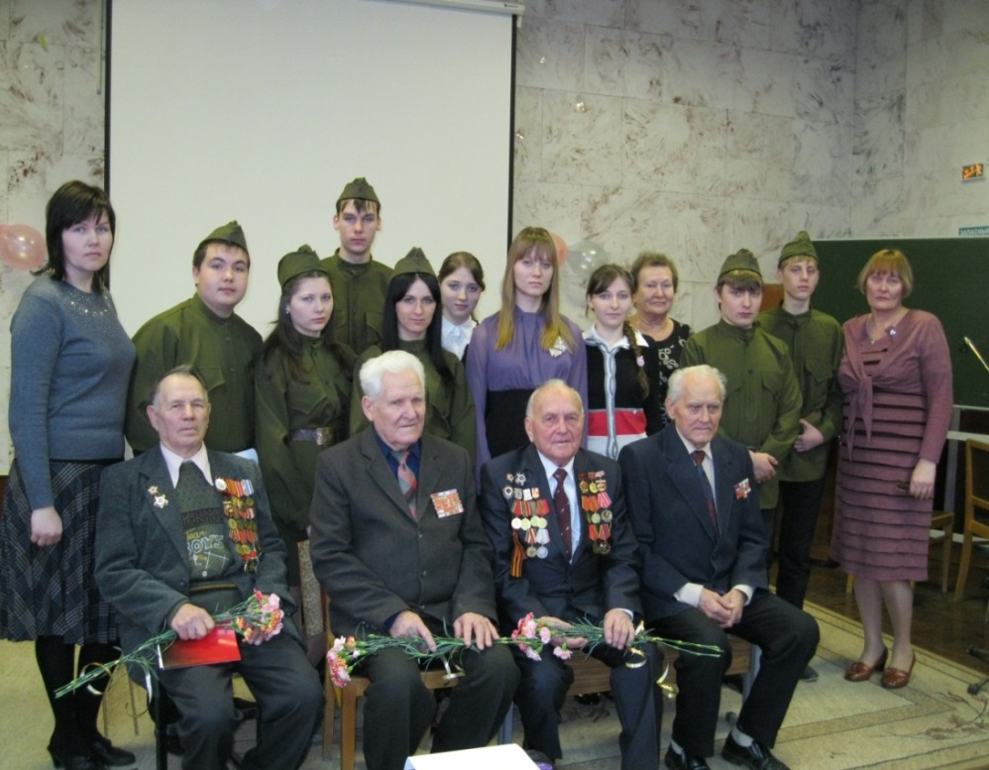
ТВОРЧЕСКОЕ ОБЪЕДИНЕНИЕ «СОЦИУМ»

Slide 15
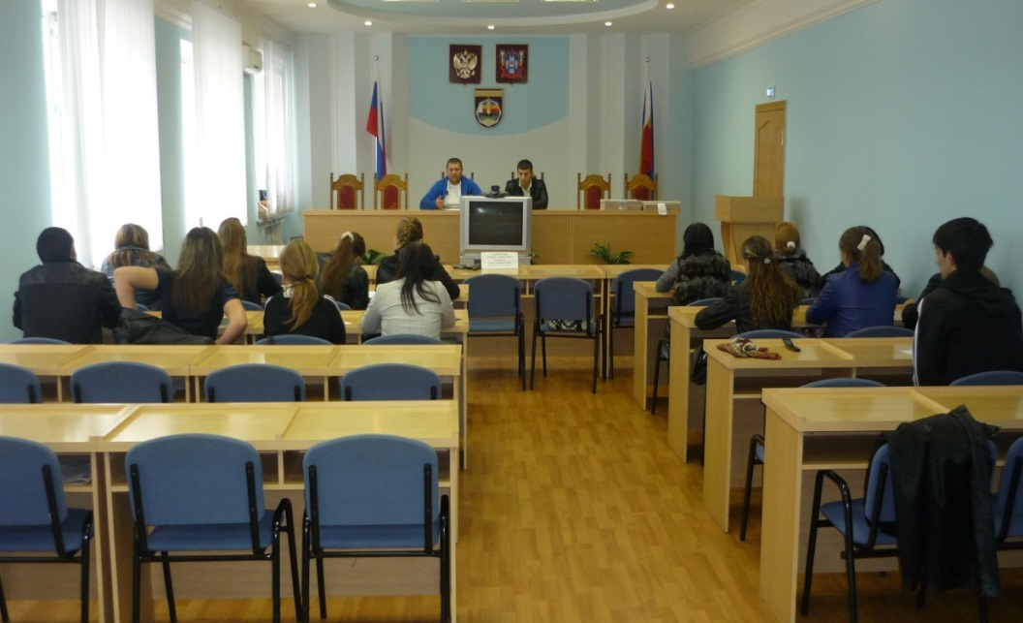
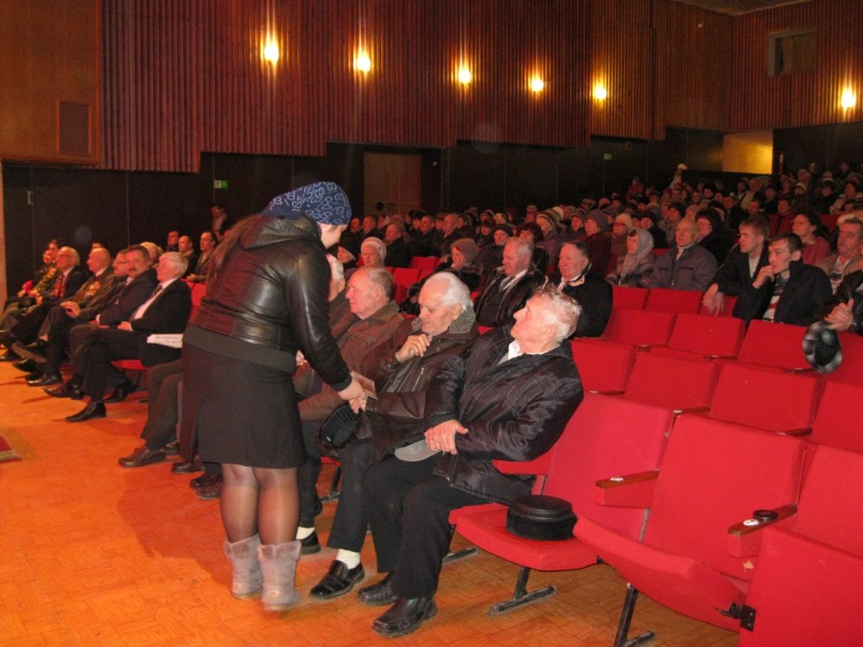
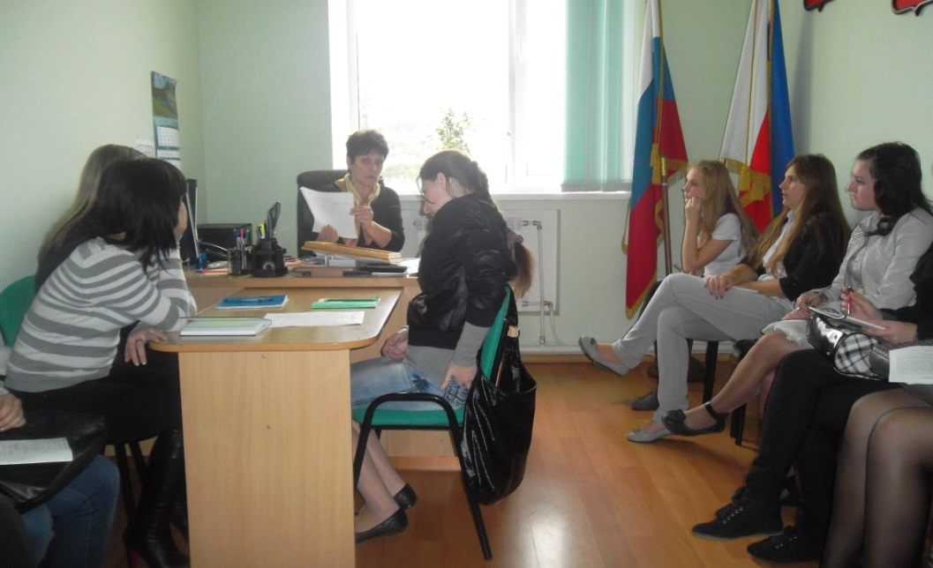
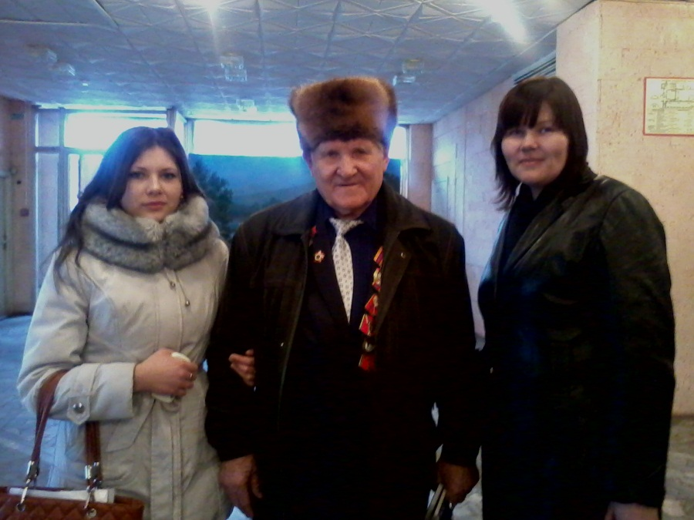
МЕЖВЕДОМСТВЕННОЕ ВЗАИМОДЕЙСТВИЕ

Slide 16
КОНФЕРЕНЦИИ, ФОРУМЫ КРУГЛЫЕ СТОЛ Ы
РАЙОННЫЙ МОЛОДЕЖНЫЙ ОБРАЗОВАТЕЛЬНЫЙ ФОРУМ
«ВРЕМЯ МОЛОДЫХ»
КРУГЛЫЙ СТОЛ
«БИБЛИОТЕКА ДЛЯ МОЛОДЕЖИ: ТРАДИЦИИ И ИННОВАЦИИ
ОБЛАСТНАЯ НАУЧНО-ПРАКТИЧЕСКАЯ КОНФЕРЕНЦИИ «РЕАЛИЗАЦИЯ ИННОВАЦИОННЫХ ТЕХНОЛОГИЙ В СИСТЕМЕ ПРОФЕССИОНАЛЬНОГО ОБРАЗОВАНИЯ»
ЗОНАЛЬНЫЙ МОЛОДЕЖНЫЙ ФОРУМ
«СОВРЕМЕННАЯ МОЛОДЕЖЬ: ОБРАЗОВАНИЕ, КУЛЬТУРА, ТВОРЧЕСТВО»
КРУГЛЫЙ СТОЛ
«ПРОБЛЕМЫ СОВРЕМЕННОЙ МОЛОДЕЖИ: СОЦИАЛЬНЫЙ, ЭКОНОМИЧЕСКИЙ И ЭТНИЧЕСКИЙ АСПЕКТ»

Slide 17
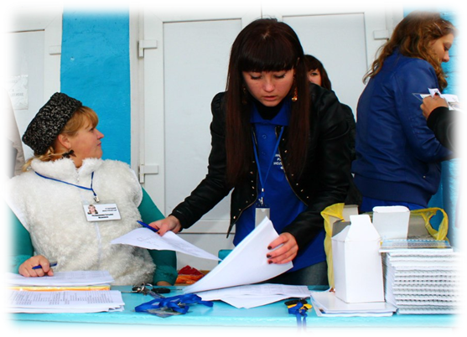
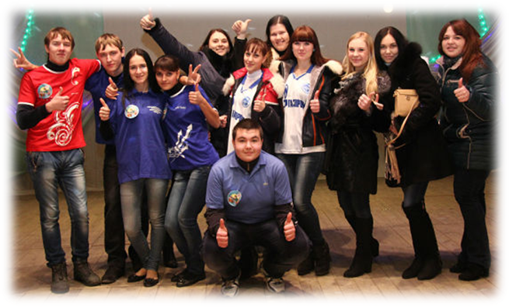
МОЛОДЕЖНО-ПАТРИОТИЧЕСКОЕ ОБЪЕДИНЕНИЕ «СЛАВА»

Slide 18
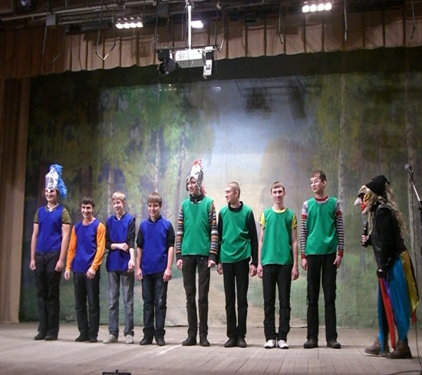

Slide 19
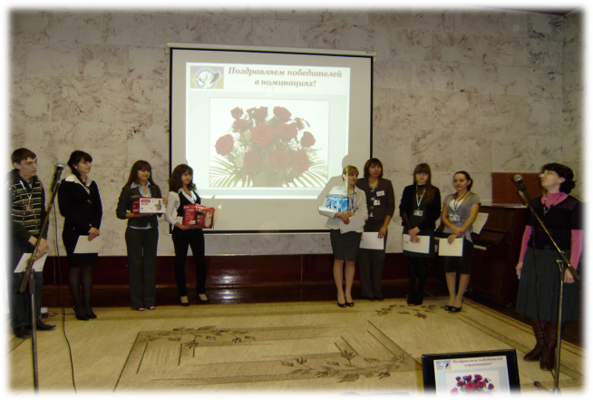
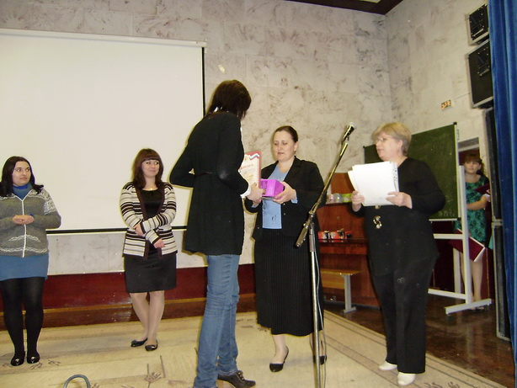
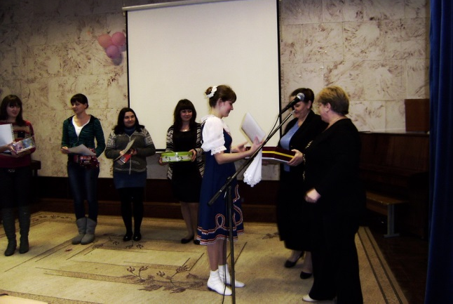
КОНКУРС
«ЛУЧШИЙ ПО ПРОФЕССИИ»

Slide 20
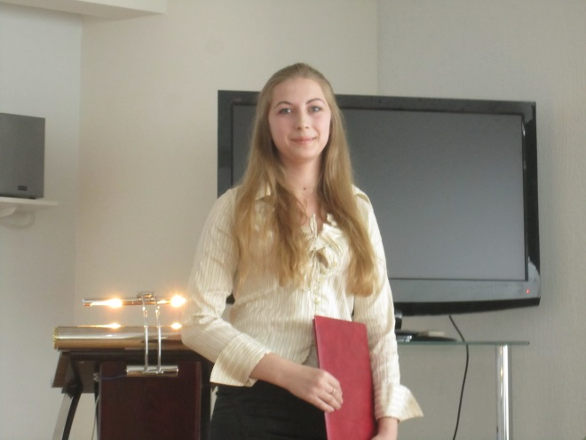
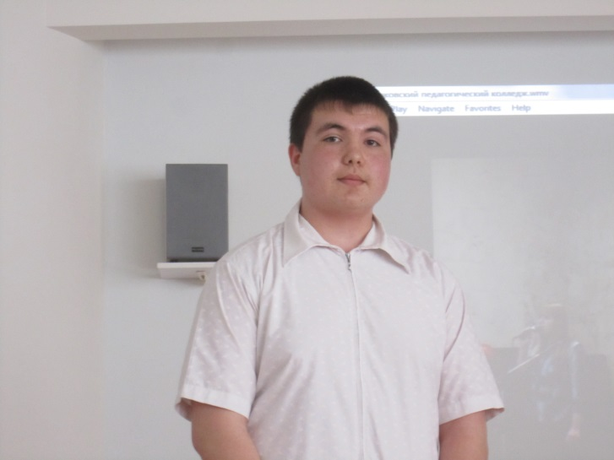
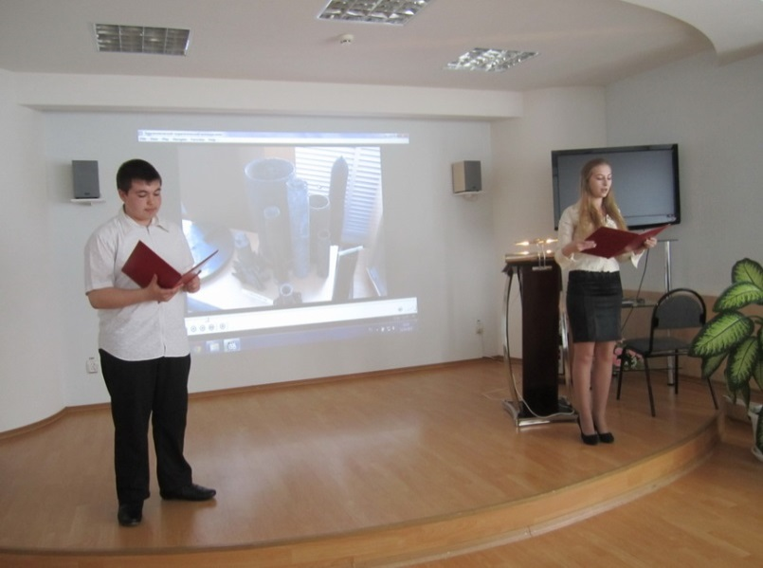
АРТ-ПРОФИ ФОРУМ

Slide 21
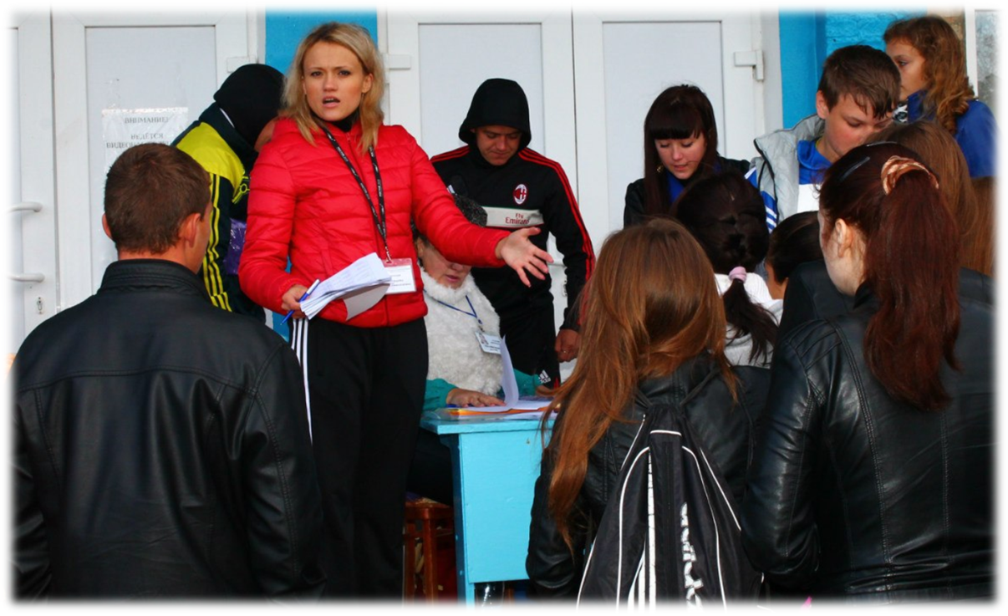
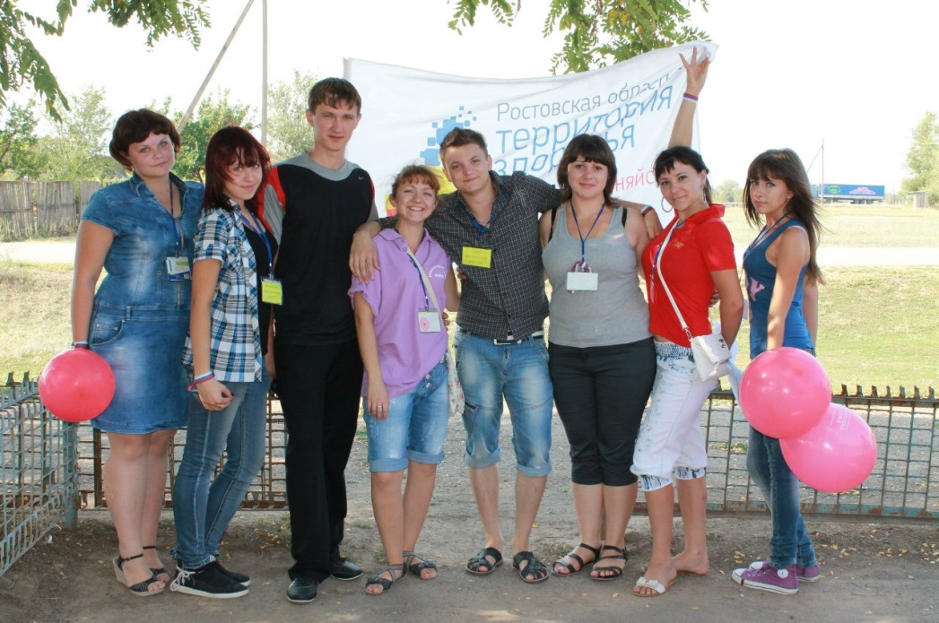
МОЛОДЁЖНЫЙ ОБРАЗОВАТЕЛЬНЫЙ ФОРУМ
«ВРЕМЯ МОЛОДЫХ»

Slide 22
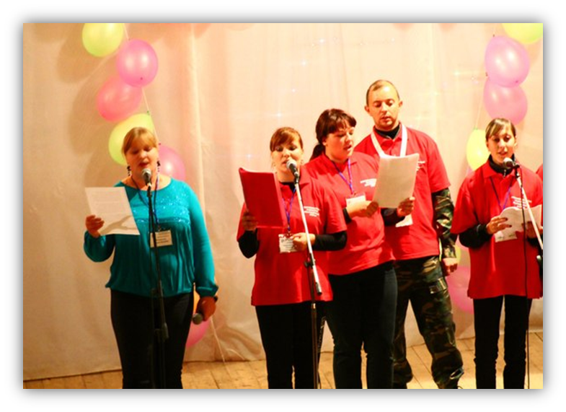
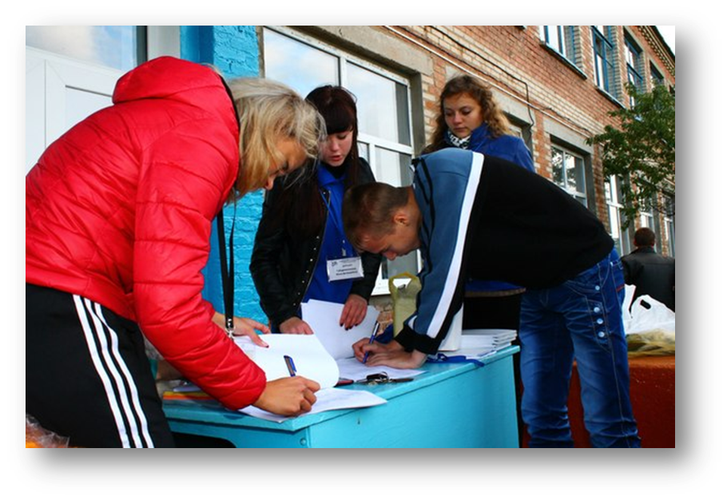

Slide 24
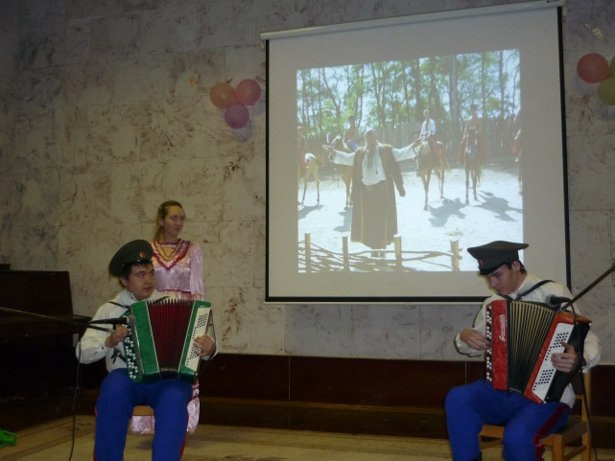
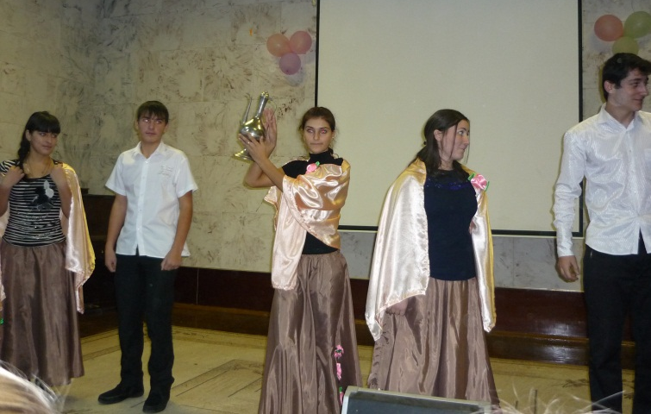
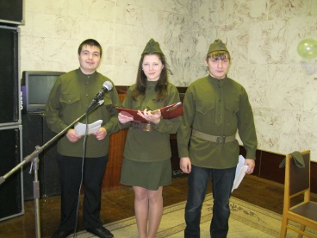
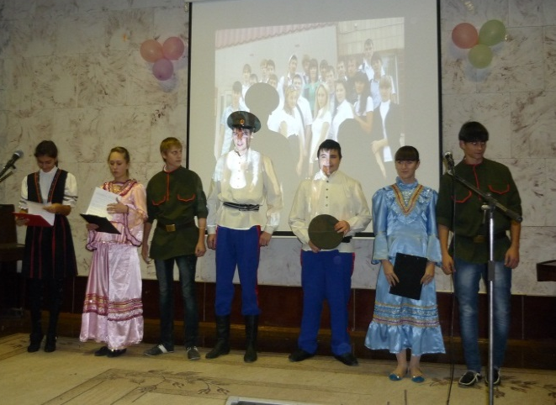
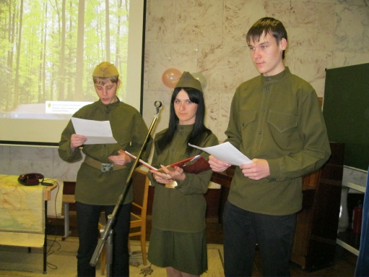
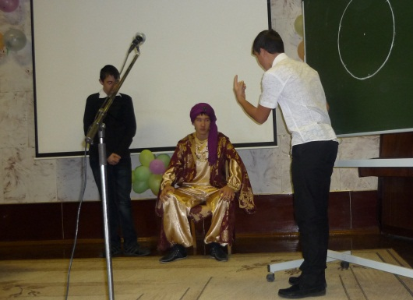
УЧАСТИЕ В МЕРОПРИЯТИЯХ КОЛЛЕДЖА

Slide 25
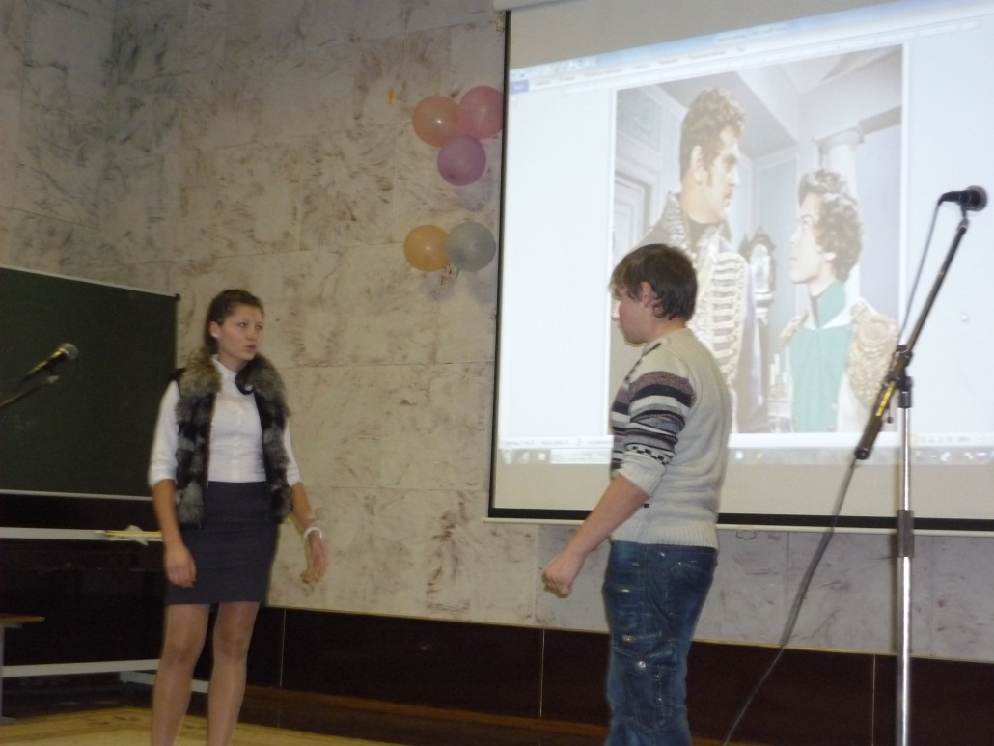
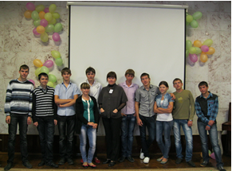
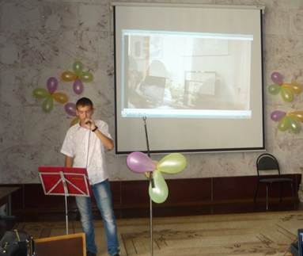
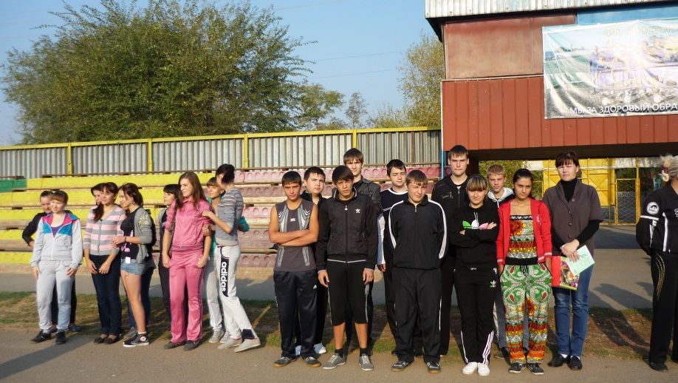

Slide 26
ТВОРЧЕСКАЯ ДЕЯТЕЛЬНОСТЬ

Slide 27
УЧАСТИЕ В ЗОНАЛЬНЫХ
И
РАЙОНЫХ МЕРОПРИЯТИЯХ

Slide 28
УЧАСТИЕ В АКЦИЯХ

Slide 31
ФОРУМ «РОСТОВ 2013»

Slide 36
МОЛОДЕЖНАЯ КОМАНДА ГУБЕРНАТОРА

Slide 37
ОБЛАСТНОЙ КОНКУРС «ДОБРОВОЛЕЦ ГОДА 2013»

Slide 41
ДЕНЬ МОЛОДЕЖИ

Slide 43
ДЕНЬ РОССИИ

Slide 46
«ЛИДЕР ГОДА 2014»

Slide 47
РЕЗУЛЬТАТЫ ВОСПИТАТЕЛЬНОЙ РАБОТЫ

Slide 48
РАЗРАБОТАЛА: ПОПОВА ЛЮДМИЛА НИКОЛАЕВНА,
РУКОВОДИТЕЛЬ ПЦК ПСИХОЛОГО-ПЕДАГОГИЧЕСКИХ ДИСЦИПЛИН
ВЫСШЕЙ КВАЛИФИЦИРОВАННОЙ КАТЕГОРИИ,
ГБПОУ РО «ЗимПК»
2016 ГОД

